Slide 1
课程内容体系
系统集成体系框架
生产计划与控制
企业生产与运作系统
生产规划
主生产计划
物料需求计划
能力需求计划
生产调度
集散控制系统

Slide 2
5. 物料需求计划
生产计划体系
案例导入：水性笔生产
提出问题：该备哪些料？如何备料？

Slide 3
5. 物料需求计划
生产计划体系
5.1 基本概念
5.2 物料需求计划是什么？为什么做？
5.3 MRP的输入、输出逻辑
5.4 MRP报表
5.5 MRP的计算方法
5.6 MRP的报表运算
5.7 MRP的策略因素

Slide 4
生产计划体系
5.1 基本概念
物料：
material, item, part
物料是企业一切有形的采购、制造和销售对象的总称，如原材料、外购件、外协件、毛坯、零件、组合件、装配件、部件和产品等。
企业的制造过程实际上就是物料的加工和形态转换过程。
描述物料的数据是ERP系统处理的最重要的基础数据之一。
物料编码、物料属性

Slide 5
生产计划体系
5.1 基本概念
物料属性
描述物料的主要特征，也是采用定量方式管理物料的手段。
物料属性值的设置，不仅仅是基础数据的采集工作，而且还是确定企业管理方式的一种方法。
物料数据存储在物料主文件中，该文件反映了物料的各种属性信息。
6类属性：基本属性、采购和库存属性、计划属性、财务属性、销售属性以及质量属性。

Slide 6
生产计划体系
5.1 基本概念
物料属性
基本属性：描述物料的设计特征，编码、类型、设计图号、版次…
采购和库存属性：采购、库存管理特性，制购类型、默认库位、条码、ABC码、库存盘点方式…
计划属性：生产计划管理特性，是否独立需求、补货策略、订货点、订货批量、默认工艺路线…
销售属性：销售相关的特性，销售价格、销售人员、销售类型…
质量属性：是否检测、检测标准、检测方式、存储期限、检验程度、检验工时…
财务属性：会计核算、成本分析、财务控制和经济效益评价的基础，财务类型、记账本位币、会计科目、增值税代码、成本计算方法、成本结构…

Slide 7
生产计划体系
5.1 基本概念
物料编码
Material Code、Item Code、Part Code
物料编码有时也叫物料代码，是计算机系统对物料的惟一识别代码。
物料编码的基本原则：唯一性、正确性、分类型、扩展性、统一性、不可更改性、重用性、简单性。

Slide 8
生产计划体系
5.1 基本概念
物料清单
物料清单：BOM—Bill Of Materials，定义产品结构的技术文件，也称产品结构表、产品明细表、产品结构树。
水性笔
笔筒
笔芯
笔帽
笔油墨
笔芯头
笔芯杆

Slide 9
生产计划体系
5.1 基本概念
物料清单
物料清单：BOM—Bill Of Materials，定义产品结构的技术文件，也称产品结构表、产品明细表、产品结构树。
A
0级
阶层码：
0-表示最终产品
B×1
C×3
D×2
1级
2级
E×3
F×2
G×1
E×1
H×2
F×1
I×1

Slide 10
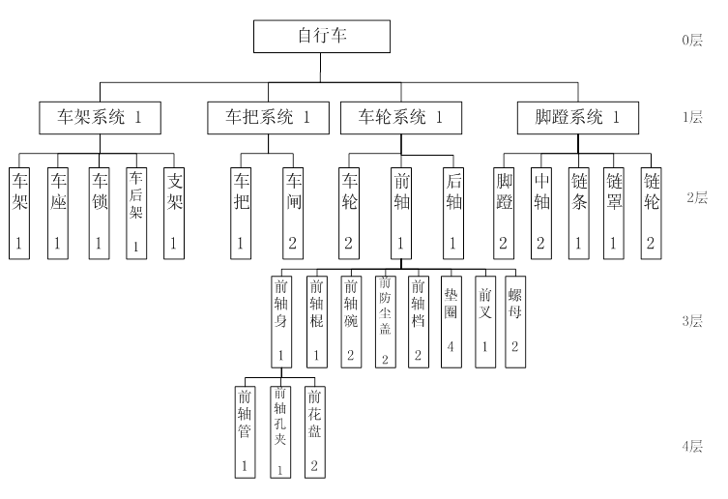
生产计划体系
5.1 基本概念
物料清单

Slide 11
生产计划体系
5.1 基本概念
物料清单的作用：计划体系中居核心地位
外协加工
工艺路线
销售价格
MPS
BOM
MRP
成本信息
库存信息
生产配料

Slide 12
生产计划体系
5.1 基本概念
低层码(Low Level Code, LLC)
同一种物料由于位于不同的BOM阶层中而有多个阶层码时取最低层码作为计算该项物料需求量的一种方法。
用于MRP的计算

Slide 13
生产计划体系
5.1 基本概念
虚拟件(Phantom)
一种并不存在的物品，图纸上与加工过程都不出现，属于“虚构”的物品。
A
A
B
C
B
C
D
E
F
G
D
E
F
H
K
G
K
H
D
E
F
D
E
F

Slide 14
生产计划体系
5.1 基本概念
虚拟件(Phantom)
一种并不存在的物品，图纸上与加工过程都不出现，属于“虚构”的物品。
作用之一：一般性的业务管理使用，其作用是为了达到一定的管理目的，如组合采购、组合存储、组合发料，这样在处理业务时，计算机查询时只需要对虚拟件操作，就可以自动生成实际的业务单据。这种虚拟件甚至也可以查询到它的库存量与金额，但存货核算只针对实际的物料。

Slide 15
生产计划体系
5.1 基本概念
简化产品结构管理和计算效率。为了简化对物料清单的管理，在产品结构中虚构一个物品。如上页图所示。如果对A产品BOM的定义采用左图的方式，那么，子件B、C的BOM文件定义过程会重复引用到D、E与F物料，加大工作量，并且数据库的存储空间也会增加。而采用右图的定义方式，增加一个“虚拟件”物料K，并定义K的BOM文件，而B、C的BOM中只需要加入一个子件K，无须重复加入子件D、E与F物料，从而达到简化BOM的目的，特别是在多个BOM中有大量的相同子件重复出现，这种定义方式的优越性就更加明显。另外，如果当虚拟件的子件发生工程改变时，只影响到虚拟件这一层，不会影响此虚拟件以上的所有父项。

Slide 16
生产计划体系
5.1 基本概念
选用件(Feature/Option)
如果组成最终产品的零组件中有一部分会按照客户的需求进行调整，那么，这些零组件被称为选用件。
Feature件：零组件是必要的组成部分，必须至少选择其中一个
Option件：零组件是非必要的组成部分，既可全选、也可多选、也可不选。

Slide 17
生产计划体系
5.1 基本概念
物料清单的种类
工程设计BOM：产品设计人员的设计输出结果，完整描述产品和零组件之间的结构和数量关系。
工艺规划BOM：综合考虑企业现有生产能力后增加各种工艺参数后形成的工作成果，是实现工程设计BOM的一种可操作的工艺技术文档，增加原辅料、加工方法、加工设备工具、加工顺序，确定物料是自制还是采购。
生产制造BOM：增加了原辅料的用料定额，确定了物料采购、加工、装配的提前期，可以作为生产制造作业计划的依据。

Slide 18
生产计划体系
5.1 基本概念
物料清单的种类
成本BOM：包含了材料费用、人工费用、制造费用等标准成本数据，可以用来进行成本核算。
层次 | 母件 代码 | 子件 | 子件 名称 | 计量 单位 | 数量 | 材料费 | 人工费 | 间接 费用 | 合计
0 |  | P01 | 圆珠笔 | 支 | 1 | ------ | 0.05 | 0.01 | 0.06
1 | P01 | M01 | 笔帽 | 个 | 1 | 0.02 | ------ | 0.01 | 0.03
1 | P01 | T01 | 笔套 | 个 | 1 | 0.05 | ------ | 0.01 | 0.06
1 | P01 | X01 | 笔芯 | 支 | 1 | ------ | 0.02 | 0.01 | 0.03
2 | X01 | XY02 | 笔芯油 | 毫升 | 1 | 0.02 | ------ | 0.01 | 0.03
2 | X01 | XT03 | 笔芯头 | 个 | 1 | 0.05 | ------ | 0.01 | 0.06
2 | X01 | XG04 | 笔芯杆 | 个 | 1 | 0.02 | ------ | 0.01 | 0.03

Slide 19
生产计划体系
5.1 基本概念
物料清单的输出格式
BOM可以用于多个不同的部门，也可以用于多个不同的工作环境。
既可以采取自顶向下的分解形式提供信息
将最终产品的需求分解成零部件需求
也可以采取自底向上的跟踪形式提供信息。
下层零部件计划有问题，则可以跟踪确定生成这一计划的上层物料。
两种类型：物料用量清单、物料用途清单。

Slide 20
生产计划体系
5.1 基本概念
物料清单的输出格式
物料用量清单
单阶BOM展开
多阶BOM展开
尾阶BOM展开
物料用途清单：物料被哪些高阶的物料使用。
单阶物料用途清单
多阶物料用途清单
尾阶物料用途清单

Slide 21
生产计划体系
5.1 基本概念

Slide 22
生产计划体系
5.1 基本概念
物料清单的输出格式
单阶BOM展开
父项编码：2062835 父项名称：前轴
序号 | 父项编码 | 子项编码 | 子项名称 | 计量单位 | 单位用量 | 描述
1 | 2062835 | 2067612 | 前轴身 | 套 | 1
2 | 2062835 | 3021221 | 前轴棍 | 个 | 1
3 | 2062835 | 3022285 | 前轴碗 | 个 | 2
4 | 2062835 | 3022271 | 前防尘盖 | 个 | 2
5 | 2062835 | 3029219 | 前轴档 | 个 | 2
6 | 2062835 | 6052200 | 垫圈 | 个 | 4
7 | 2062835 | 3129518 | 前叉 | 个 | 1
8 | 2062835 | 6081100 | 螺母 | 个 | 2

Slide 23
1 物料及物料清单
生产计划体系
阶层 | 父项编码 | 子项编码 | 子项名称 | 计量单位 | 单位用量 | 描述
0 | —— | PA26-50 | 自行车 | 架 | 1
.1 | PA26-50 | 1027816 | 车架系统 | 套 | 1
.1 | PA26-50 | 1026622 | 车把系统 | 套 | 1
.1 | PA26-50 | 10221188 | 车轮系统 | 套 | 1
..2 | 1022118 | 2069212 | 车轮 | 套 | 2
..2 | 1022118 | 2062835 | 前轴 | 套 | 1
…3 | 2062835 | 2067612 | 前轴身 | 套 | 1
….4 | 2037612 | 3021183 | 前轴管 | 个 | 1
….4 | 2067612 | 3022135 | 前轴孔夹 | 个 | 1
….4 | 2037612 | 3021915 | 前花盘 | 个 | 2
…3 | 2062835 | 3021221 | 前轴棍 | 个 | 1
…3 | 2062835 | 3021221 | 前轴碗 | 个 | 2
…3 | 2062835 | 3022271 | 前防尘盖 | 个 | 2
…3 | 2062835 | 3029219 | 前轴档 | 个 | 2
…3 | 2062835 | 6052200 | 垫圈 | 个 | 4
…3 | 2062835 | 3129518 | 前叉 | 个 | 1
…3 | 2062835 | 6081100 | 螺母 | 个 | 2
..2 | 1022118 | 2061635 | 后轴 | 套 | 1
物料清单的输出格式
多阶BOM展开

Slide 24
生产计划体系
5.1 基本概念
物料清单的创建原则
准确定义物料编码和物料属性
产品的结构层次划分在满足功能性、工艺性原则的基础上，尽可能简单
合理设置物料代用的原则
合理设置选用件的选用原则
合理设置虚拟件和模块化，简化BOM结构
为了加强控制，可以将加工过程中的重要工艺环节构造在BOM中，如：质量检验

Slide 25
生产计划体系
5.1 基本概念
物料清单的构造步骤
Step 1：组建BOM创建小组；
Step 2：描述产品结构树
Step 3：产生零件清单
Step 4：确定工艺流程
Step 5：建立单阶BOM
Step 6：单阶BOM扩展
Step 7：BOM重构
Step 8：生成多阶BOM
Step 9：全部产品BOM的开发

Slide 26
独立需求与相关需求
生产计划体系
5.1 基本概念
独立需求：需求量和需求时间由企业外部的需求（如客户订单、市场预测）决定的那部分物料需求。
相关需求：根据物料之间的结构组成关系，由独立需求的物料产生的需求，如半成品、零部件、原材料等。

Slide 27
5.2 物料需求计划是什么？为什么做？
生产计划体系
企业生产经营活动中的矛盾：
一方面，对原材料、零部件、在制品和半成品进行合理储备，以使得生产连续不断地有序进行，同时满足波动不定的市场需求。
另一方面，原材料、零部件和在制品的库存又占用大量资金，为加快企业的资金周转，提高资金的利用率，要尽可能降低库存。
MRP（Material Requirement Planning）正是为了解决这一矛盾提出的。
保证及时满足物料需求的前提下，使物料的库存水平保持在最小值内，即协调生产的物料需求和库存之间的差距。
既是一种较精确的生产计划系统，又是一种有效的物料控制系统。

Slide 28
5.2 物料需求计划是什么？为什么做？
生产计划体系
问题背景：
一个产品可能由成百上千种相关物料组成，如果企业所有产品的相关需求件汇总起来，数量更大。
而一种物料可能会用到多种产品上，不同产品对同一物料的需用量又不同。
不同物料的加工周期或采购周期不同，需用日期也不同。
问题目标：
使每种物料能在需用日期配套备齐，满足装配或交货期的要求。
在不需要的时期不过量占用库存。
考虑合理的批量。

Slide 29
5.2 物料需求计划是什么？为什么做？
生产计划体系
MRP：
是MPS需求的进一步展开，是实现MPS的保证和支持。
根据MPS、BOM、物料可用量，计算出企业要生产的全部加工件和采购件的需求量，按照产品出厂的优先顺序，计算出全部加工件和需求件的需求时间，并提出建议性的计划订单。
作用：
要对制造系统的复杂生产过程进行控制，必须随时检查一切必备的物料（包括用于设备维修的备品备件）是否能满足需要，个别物料的短缺往往会引起严重的连锁反应，使生产陷于停顿，MRP既可以用作需求计划系统，又可以用作进度控制系统。

Slide 30
5.2 物料需求计划是什么？为什么做？
生产计划体系
MRP的输出：
提出每一个加工件和采购件的建议计划，除了说明每种物料的需求量之外，还要说明每一个加工件的开始日期和完成日期，说明每一个采购件的订货日期和入库日期。
MRP把生产作业计划和物料采购计划统一起来。

Slide 31
5.3 MRP的输入、输出逻辑
生产计划体系
基本原理：根据需求和预测来测定未来物料供应和生产计划，提供物料需求的准确时间和数量。
主生产计划
输入
物料库存信息
物料需求计划
产品结构信息
物料采购计划
安排加工计划
输出

Slide 32
5.4 MRP报表
生产计划体系
同MPS报表类似
物料号：100001 物料名称：ATX电源 计划日期：2002/02/28 计划员：张三
现有库存量：40 安全库存量：0 批量：50 已分配量：5 提前期：2 低层码：2 单位：个
时段 | 当期 | 1 | 2 | 3 | 4 | 5 | 6 | 7 | 8 | 9 | 10 | 11
 |  | 03/04 | 03/11 | 03/18 | 03/25 | 04/01 | 04/08 | 04/15 | 04/22 | 04/29 | 05/06 | 05/13
毛需求 |  | 14 |  | 50 |  | 39
计划接收量 |  | 50
预计可用库存量 | 35 | 71 | 71 | 21 | 21 | 32 | 32 | 32 | 32 | 32 | 32 | 32
净需求 |  |  |  |  |  | 18
计划产出量 |  |  |  |  |  | 50
计划投入量 |  |  |  | 50

Slide 33
5.5 MRP的计算方法
生产计划体系
基本数量：
毛需求量（Gross Requirement）：
毛需求量 = 相关需求量 + 独立需求量
相关需求量 = 母件需求量 * 本级用量因子
已分配量（Allocations）：尚保存在仓库中但已经被分配掉的物料数量。
现有库存量（Projected on Hand）
计划接收量（Scheduled Receipts）
可用库存量（ Projected Available Balance）
可用库存量 = 上期末可用库存量 + 计划接收量 – 毛需求量
净需求量（Net Requirement）：
净需求量 = 毛需求量 + 安全库存量 – 计划接收量 – 上期末可用库存量

Slide 34
5.5 MRP的计算方法
生产计划体系
编制步骤：
1、根据产品的层次结构，逐层把产品展开为部件与零件，生成BOM表。
2、根据规定的提前期标准，按产品的出厂期逆序倒排编制主生产计划表，再按主生产计划量决定零件的毛需求量。
3、根据毛需求量和该零件的可分配库存量，计算净需求量，再根据选择批量的原则和零件的具体情况，决定该零件的实际投产批量和日期。
4、对于外购的原材料和零配件，先根据BOM表按品种规格进行汇总，再分别按它们的采购提前期决定订购的日期与数量。

Slide 35
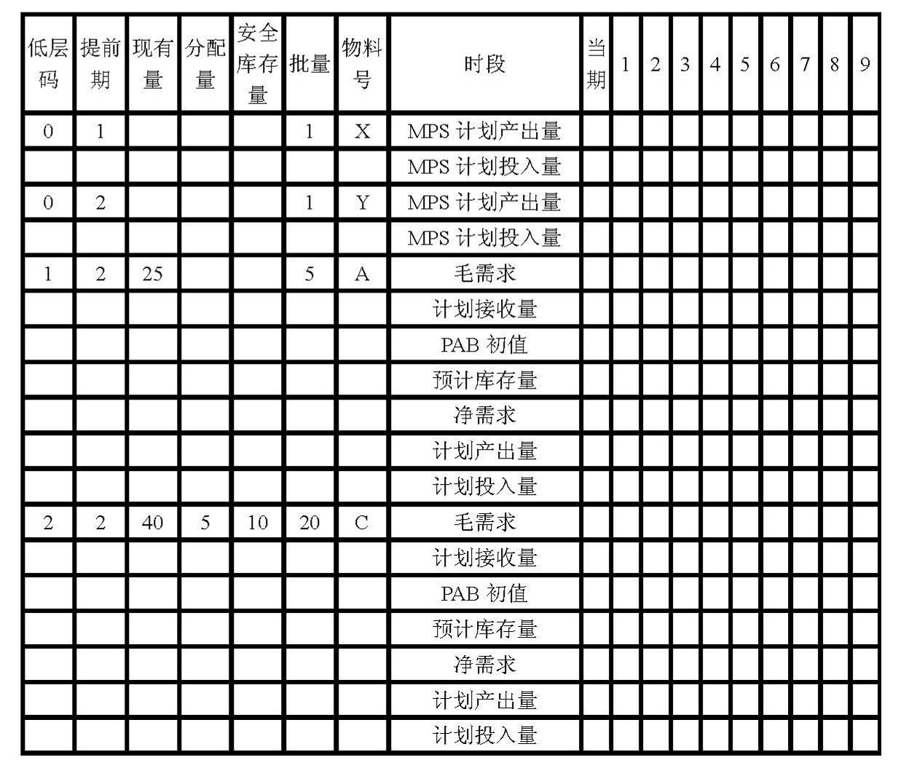
5.6 MRP的报表运算
生产计划体系
表头栏目：

Slide 36
5.6 MRP的报表运算
生产计划体系
表头栏目：
批量：对采购件而言是订货批量，对加工件而言是加工批量，均可以按照对应的批量规则来确定。决定了计划投入量通常要大于净需求。
已分配量：库存中仍在库中但已为某些订单配套而不可动用的数量。在计算PAB时，已分配量要从现有库存量中扣除，然后再运算MRP。

Slide 37
5.6 MRP的报表运算
生产计划体系
表头栏目：
安全库存量：安全库存量不同于已分配量，它的数量仍包括在PAB中，只是当PAB低于安全库存量时，系统会自动生成一些净需求量，以补充安全库存。
低层码：低层码是该物料出现在系统的各种产品中最低的阶层码。MRP运算时，只是到该最低层次时，才把MPS中所有产品对该物料形成的需求量汇总起来，合并计算他们在各个时段的需求量。

Slide 38
5.6 MRP的报表运算
生产计划体系
表体栏目：
和MPS报表几乎相同，推算过程也接近。
MRP的计划对象是相关需求件，毛需求由上层物料的计划投入量确定，结合对安全库存的考虑，进一步引发净需求。
MRP的推算过程从最终产品开始层层向下，一直推算到所采购的原材料和外购件为止。

Slide 39
5.6 MRP的报表运算
生产计划体系
表体栏目：
报表的推算过程：
1、推算物料毛需求
2、计算当期预计可用库存量
3、推算PAB初值
4、推算净需求
5、推算计划产出量
6、推算预计可用库存量
7、递增一个时段，分别重复3~6，循环计算直到计划展望期结束。
8、推算计划投入量

Slide 40
5.6 MRP的报表运算
生产计划体系
表体栏目：
MRP报表一般仅反映单一物料
也可以把多个产品和多种物料合并在同一张报表中，可以物料之间的结构和数量关系。
相对复杂

Slide 41
5.6 MRP的报表运算
生产计划体系
示例：
MPS
MRP

Slide 42
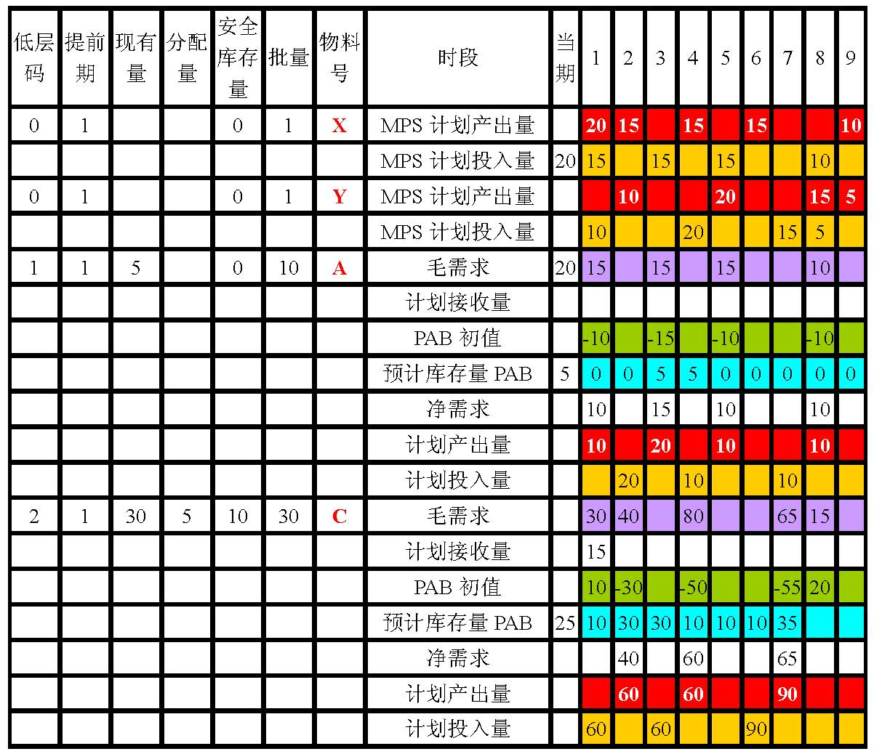
5.6 MRP的报表运算
生产计划体系
示例：

Slide 43
生产计划体系
5.6 MRP的报表运算
思考：计算中存在的问题
实际生产/搬运中存在损耗怎么办？
安全库存如何设置？
批量大小如何设置？

Slide 44
5.7 MRP的策略因素
生产计划体系
策略因素：采购/制造标识、提前期、安全库存、损耗率、批量政策。
采购/制造标识码：属于库存文件中的一个项目，通常用字母P/M来表示物料是采购还是制造，决定是做采购订单还是制造订单。
提前期：采购提前期、生产加工提前期、……
安全库存：为了预防由于某种原因造成的不可预料的物料短缺，而在库存中保存一定数量的项目。

Slide 45
5.7 MRP的策略因素
生产计划体系
损耗率：各种环节有各种各样的损耗，计算物料需求时，要考虑到各种损耗系数。
组装废品系数：装配件在装配过程中的零件损耗。
例：装配产品A时，估计有5%的玻璃管损坏，因此，在计算生产A所需的玻璃管毛需求时要增加损耗部分，如装配100件A，则玻璃管毛需求为100*105%。

Slide 46
5.7 MRP的策略因素
生产计划体系
损耗率：各种环节有各种各样的损耗，计算物料需求时，要考虑到各种损耗系数。
零件废品系数：对一定数量的订单，预计进入库存时，会有一定百分比的减少，零件费品系数是对订单数量而不是毛需求的调整。
例：产品A的零件废品系数为2%，在组装时的玻璃管的组装废品系数为5%。针对该需求制定MRP时
首先考虑2%的零件废品系数，计算产品A的订单数量，如A需求为100，则订单应为100*102%。
然后计算玻璃管的毛需求为100*102%*105%=108

Slide 47
5.7 MRP的策略因素
生产计划体系
损耗率：各种环节有各种各样的损耗，计算物料需求时，要考虑到各种损耗系数。
材料利用率：与组装废品系数是一个问题的不同表示，都表示预计的生产消耗，材料利用率是有效产出与总投入的比率。
材料利用率 = 有效产出 / 总投入
例：装配件的材料利用率是95%，为了得到100件的产成品，就需要┌100/95%┐=106个装配件。

Slide 48
5.7 MRP的策略因素
生产计划体系
批量政策：实际计划生产或采购的交付数量和订货数量不一定等于净需求量，因为，加工、订货、运输、包装等都必须是按照一定的批量来进行，以获得规模效益，节省运输和采购成本，或者获得批量折扣等。
批量过大，加工或采购费用减少，但占用流动资金过多。
批量过小，占用流动资金少，但会增加加工或采购的费用。
批量选择很重要
常用的批量计算方法：直接批量法、固定批量法、固定周期法、经济批量法。

Slide 49
5.7 MRP的策略因素
生产计划体系
批量政策：
直接批量法：Lot for lot，物料需求的批量等于净需求，也成为按需订货法(As Required)。往往适用于生产或订货数量和时间基本上能给予保证的物料，或者所需要的物料价值较高，不允许过多地生产或保存的物料。
周次 | 1 | 2 | 3 | 4 | 5 | 6 | 7 | 8 | 9
净需求 | 50 | 30 | 0 | 120 | 40 | 10 | 5 | 0 | 40
批量 | 50 | 30 | 0 | 120 | 40 | 10 | 5 | 0 | 40

Slide 50
5.7 MRP的策略因素
生产计划体系
批量政策：
固定批量法：Fixed Quantity，每次的加工或订货数量相同，但加工或订货周期不一定相同。一般用于订货费用较大的物料。
固定批量的大小：根据直观分析和经验判断而决定的，也可以以净需求量的一定倍数作为批量。
周次 | 1 | 2 | 3 | 4 | 5 | 6 | 7 | 8 | 9
净需求 | 50 | 30 | 0 | 120 | 40 | 10 | 5 | 0 | 40
批量 | 60 | 60 | 0 | 120 | 0 | 60 | 0 | 0 | 0
剩余 | 10 | 40 | 40 | 40 | 0 | 50 | 45 | 45 | 5
注：批量为60

Slide 51
5.7 MRP的策略因素
生产计划体系
批量政策：
固定周期法：Fixed Time，每次加工或订货间隔周期相同，但加工或订货的数量不一定相同。一般用于内部加工自制品生产计划，为的是便于控制。
订货周期：根据经验选定。
周次 | 1 | 2 | 3 | 4 | 5 | 6 | 7 | 8 | 9 | …
净需求 | 50 | 30 | 0 | 120 | 40 | 10 | 5 | 0 | 40 | …
批量 | 200 |  |  |  | 55 |  |  |  | 60

Slide 52
5.7 MRP的策略因素
生产计划体系
批量政策：
经济批量法：Economic Order Quantity，某种物料的订购/加工费用和保管费用之和为最低时的最佳批量法。
订货费：从订购至入库所需要的差旅费、运输费
保管费：物料储备费、验收费、仓库管理费、库存占用资金利息、物料储存消耗费。
EOQ一般用于需求、成本和提前期是常量和已知的，库存能立即补充，即连续需求、库存消耗稳定的场合。

Slide 53
生产计划体系
小结

